Slide 1
§6.2 定积分的计算
一、变上限积分
二、Newton–Leibniz公式
三、换元积分法
四、分部积分法

Slide 2
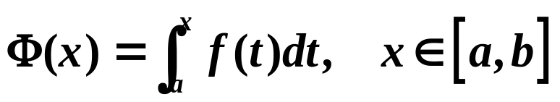
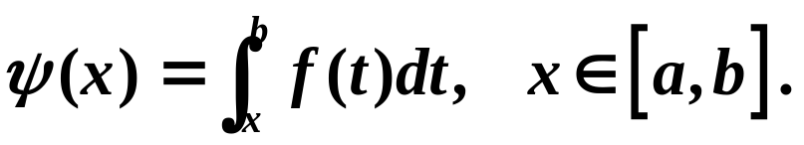
一、变上限积分
设 f 在 [a, b]上连续,
则任意对x∈ (a, b),
f 在[a, x]上可积.
于是, 由
(1)
定义了一个以积分上限x为自变量的函数, 称为
变上限积分.
类似地, 可定义变下限积分:
(2)

Slide 3
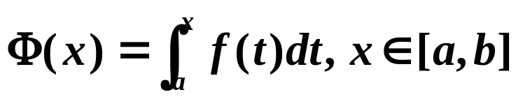
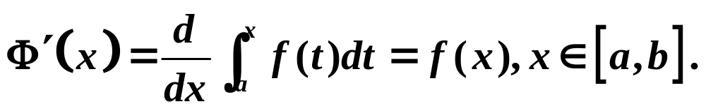
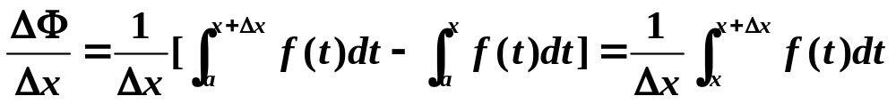

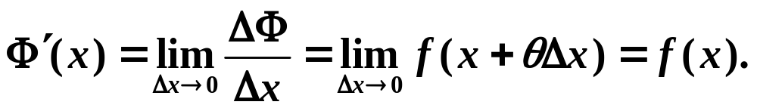
定理1 (原函数存在定理)
若f 在[a, b]上连续,
则函数
在[a, b]上处处可导，且
证
对[a, b]上任一确定的x,
当Δx≠0 且 x +Δx∈[a, b]时,
——积分中值定理
由于f 在点x连续, 故有
由x在[a, b]上的任意性,
可知Φ是 f 在[a, b]上的一个原函数.

Slide 4
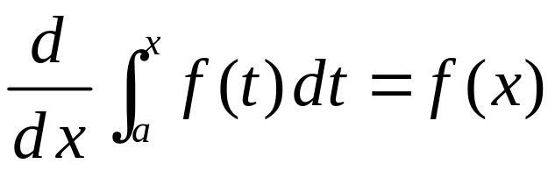
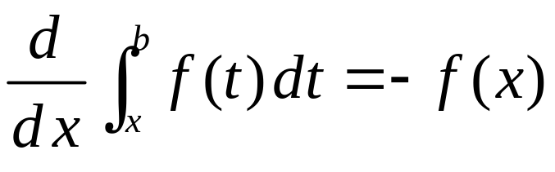
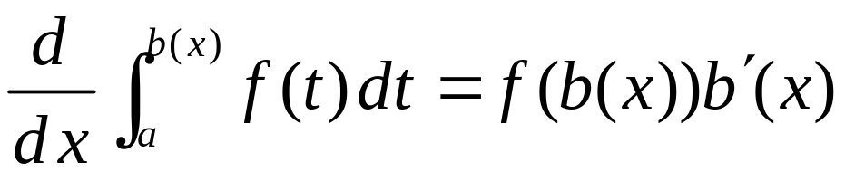
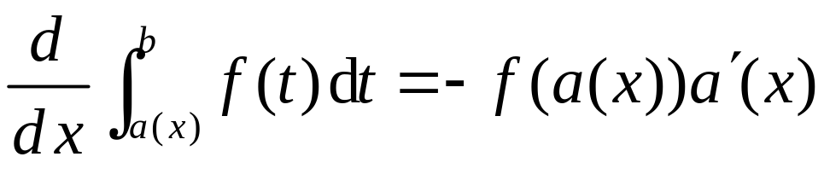
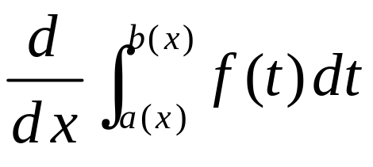

注
1) 定理1 证明了连续函数的原函数是存在的.
2) 变限积分求导公式:

Slide 5
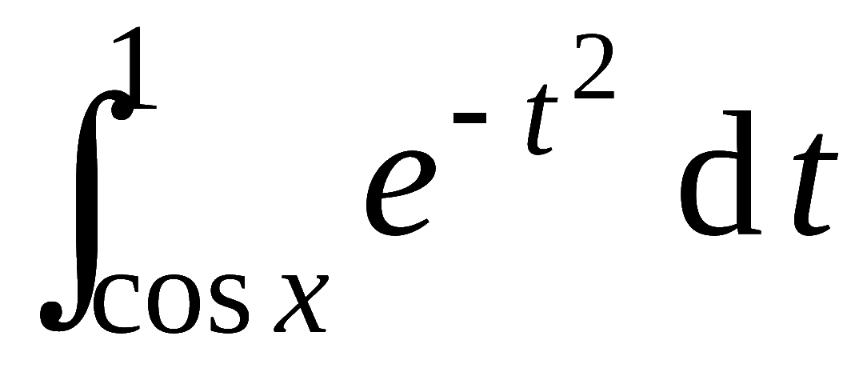
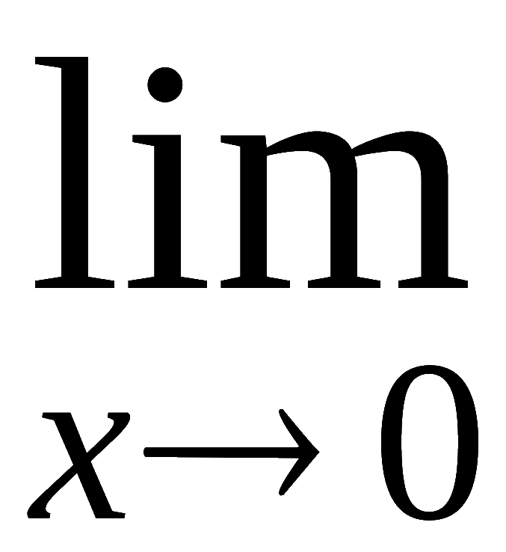


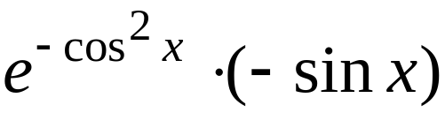
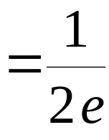
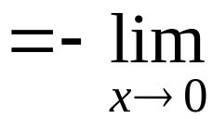

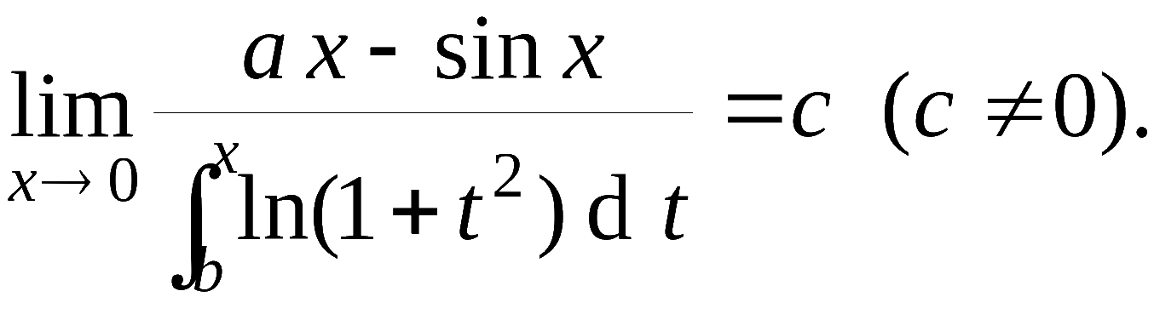
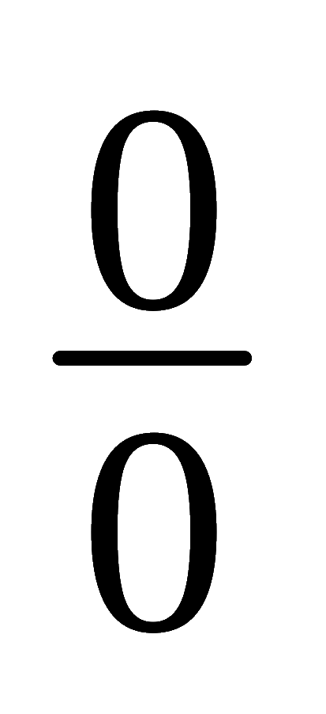
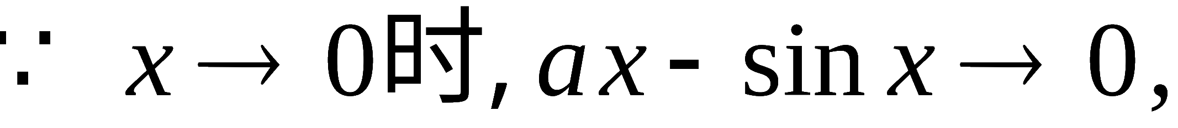
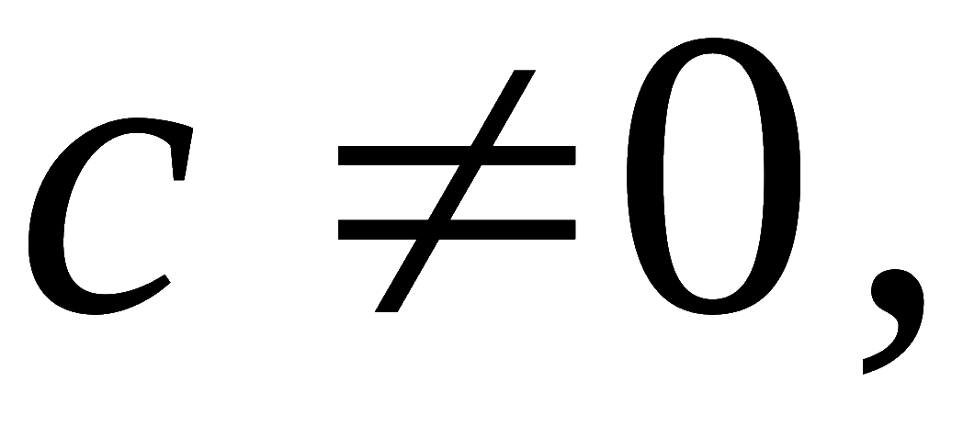

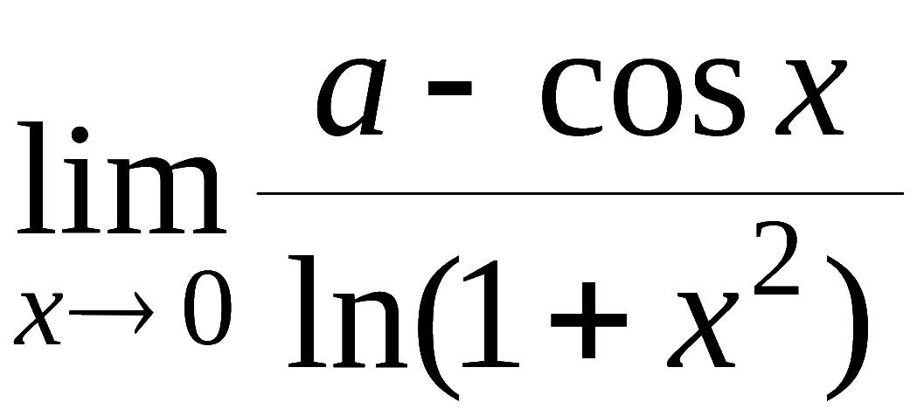
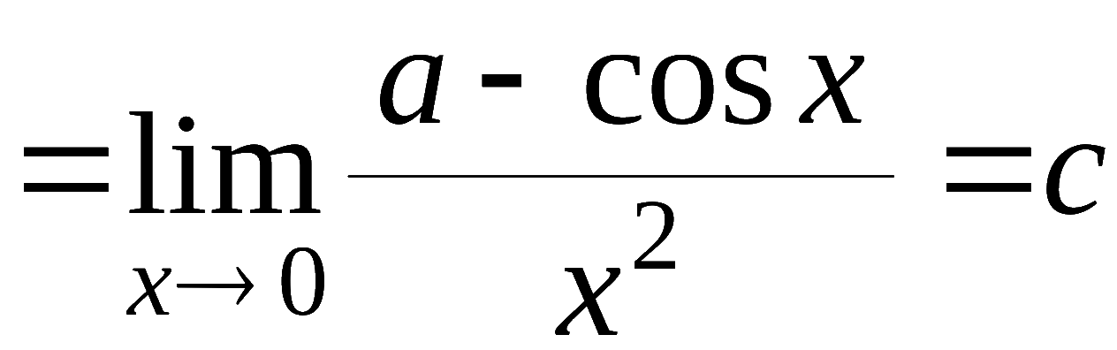

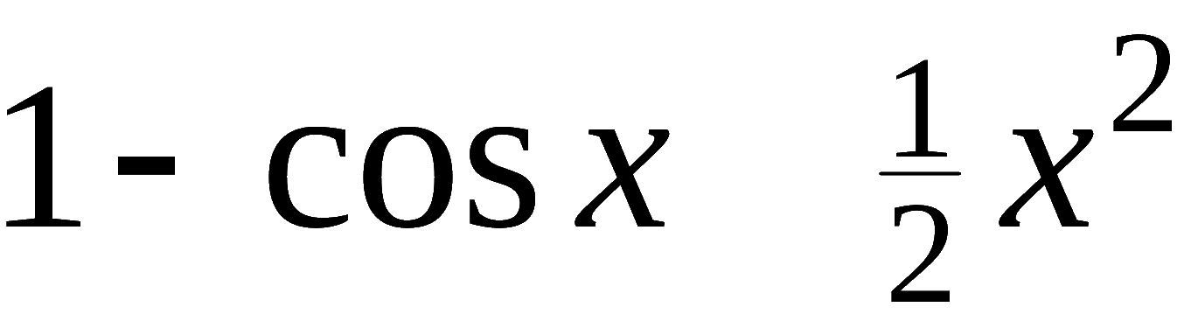
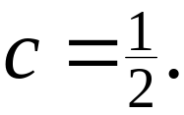
例1. 求
解:
原式
例2.
确定常数 a , b , c 的值, 使
解:
原式 =
又由
, 得
c ≠0 , 故
～
Notes:
运行时, 点击按钮“说明”, 可显示变限积分求导公式.

Slide 6
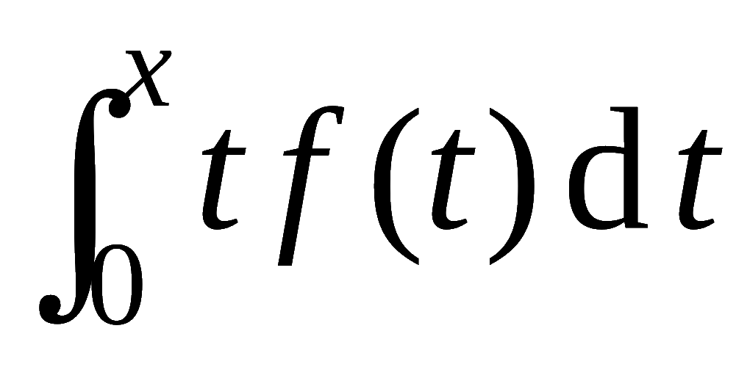
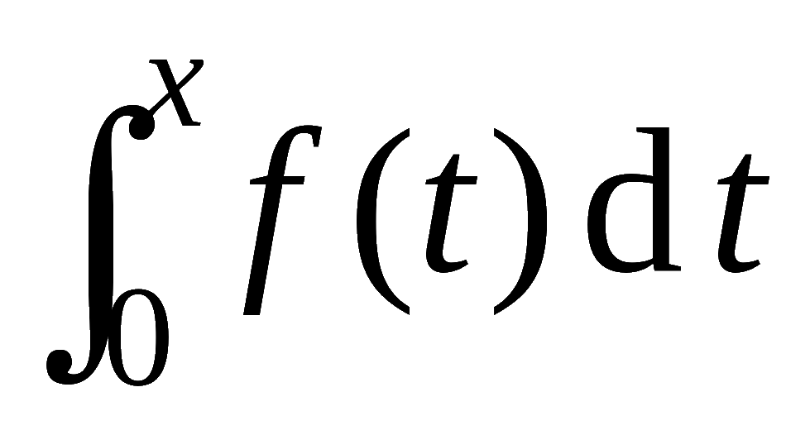

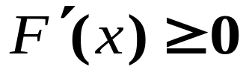
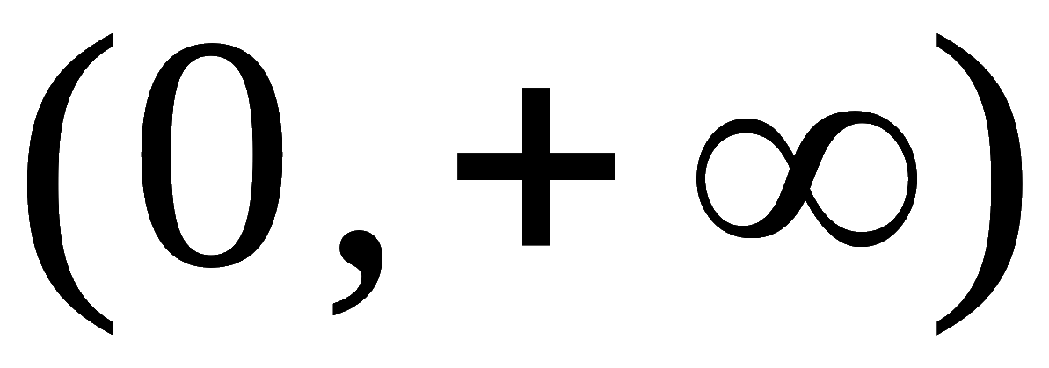
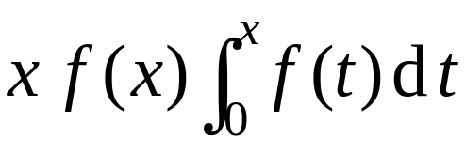
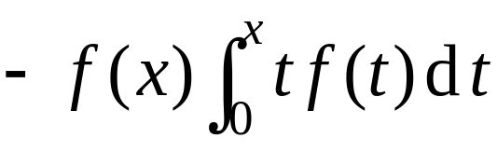
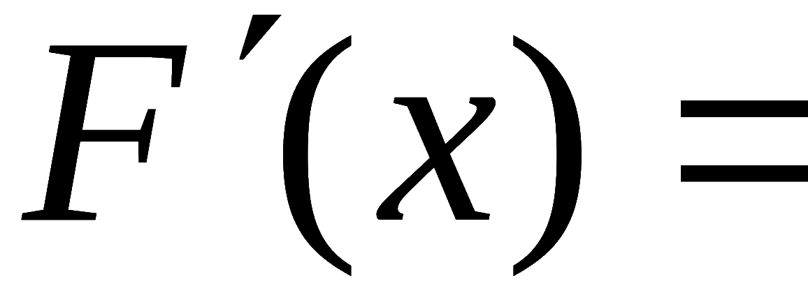
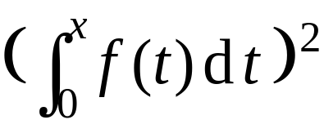
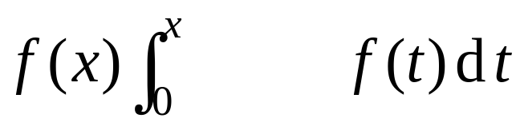





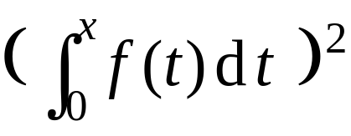
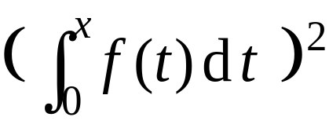

例3.
证明
只要证
在
内为单调递增函数 .
证:
积分中值定理

Slide 7
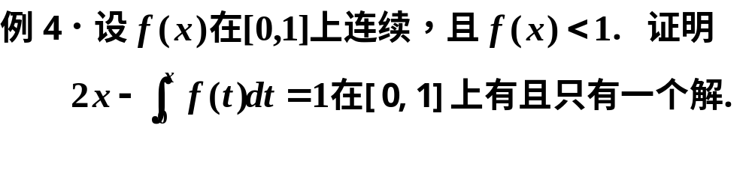
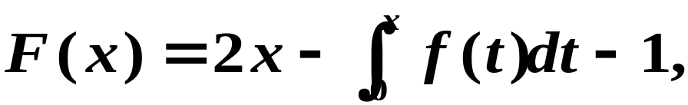
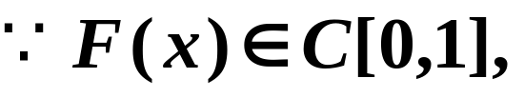
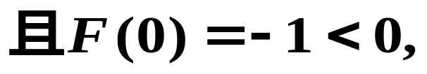
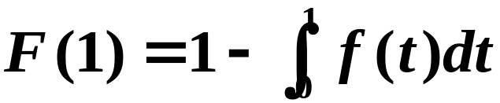
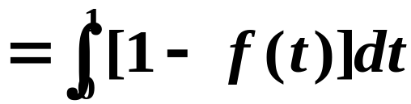

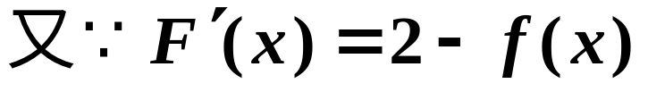
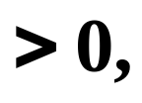

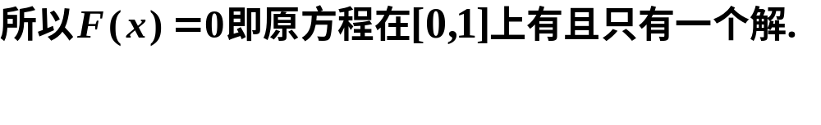
证
令

Slide 8
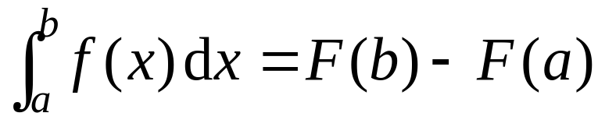
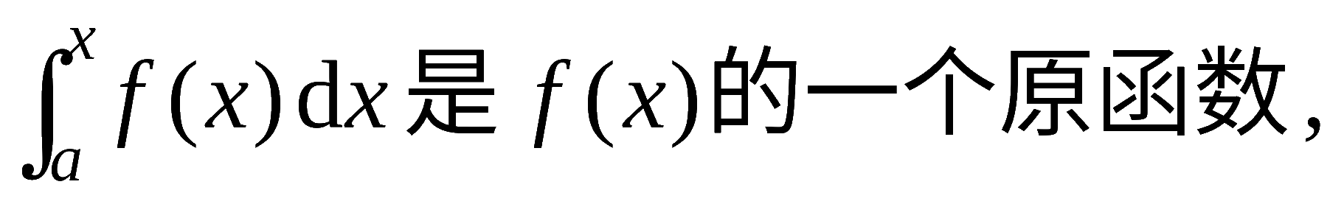
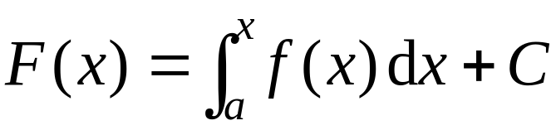
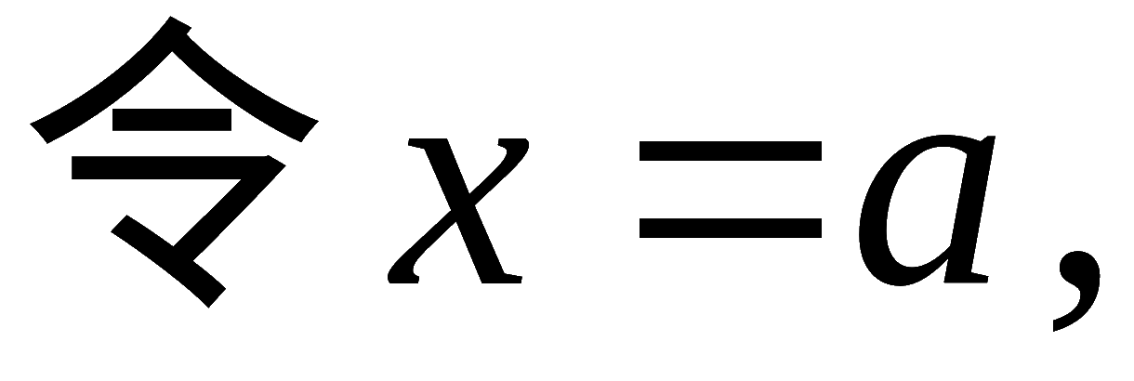
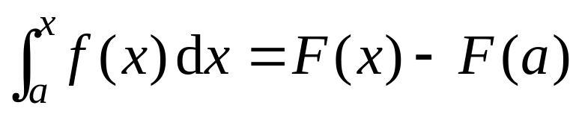
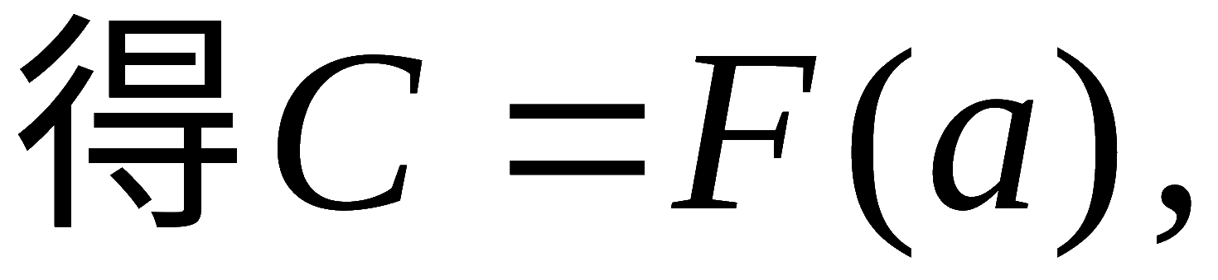




二、 Newton - Leibniz公式
定理2
函数 ,
则
( N - L公式)
证:
根据定理 1,
故
因此
得
记作

Slide 9


















例1. 计算
解:
例2. 计算正弦曲线
的面积 .
解:

Slide 10












定积分与和式极限:
设函数
在
可积, 则
作分割：
N等分
则
故

Slide 11









例3.
求极限:
解:
可看作函数
在区间
上作 等分的分割,
取
所作的积分和的极限.
而函数
在区间
可积, 故

Slide 12


















Newton - Leibniz公式的几点注记
若函数
在
连续,
且
为
在区间
上的原函数,则
注:
1) 对F 可减弱为:
在
连续,
在
可导,且
2) 对f 还可减弱为:
在
可积(不一定连续).
3)
定积分只与被积函数
与积分区间
有关,而与
积分变量用什么符号表示无关,即
例如

Slide 13










补充举例
例4. 设 在 上有连续的导数，且 ，
证明：
由Newton-Leibniz公式，对 ，有
证
再由Cauchy-Schwarz不等式，得

Slide 14

















补充举例
例5.
设
求
解：
定积分为常数 ,
故应用积分法定此常数 .
设
, 则

Slide 15










例6. 求
补充举例
的递推公式(n为正整数) .
解：
由于
因此
所以
其中

Slide 16



练 习 题

Slide 17


Slide 18


Slide 19



Slide 20


练习题 答案

